Slide 1

Mario's Pizzaria
Tarik's minions A/S

Slide 2
Introduktion Demo

Slide 3
SCrum
Brugte elementer | Ikke-brugte elementer
Vi har kørt sprints | Uden scrum roller
Vi har holdt SCRUM møder | Ikke overholdt 15 min. møder
SPRINT Review
SPRINT Retrospective
Hvad har vi fravalgt?

Slide 4
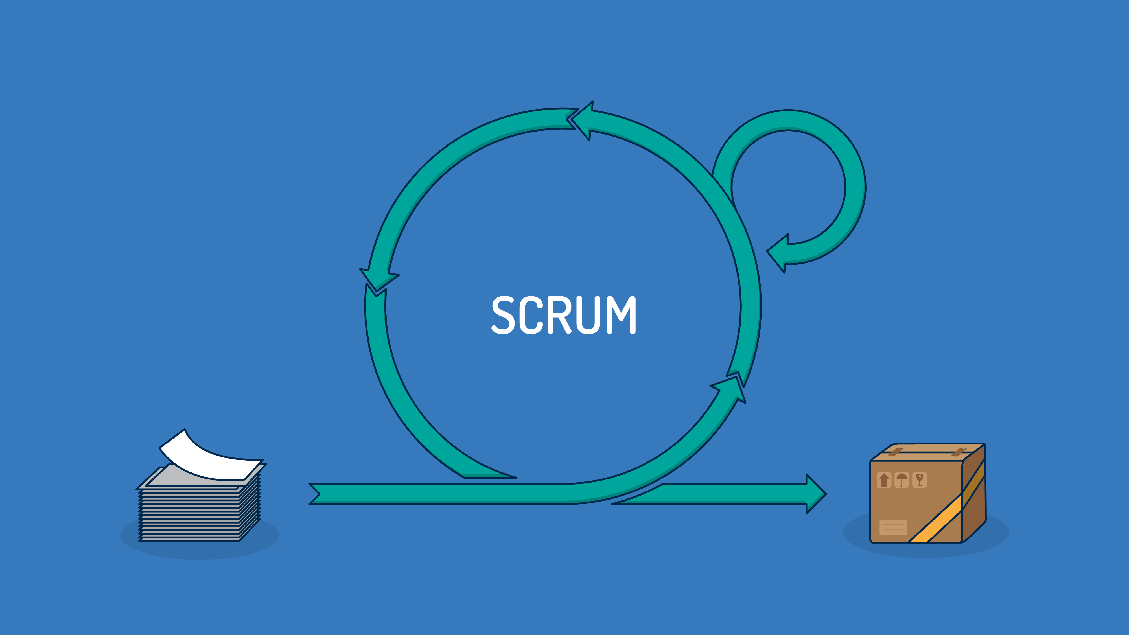
SCRUm
Gennemgang af sprints
Definition of done
Kapacitet & Velocity

Slide 5
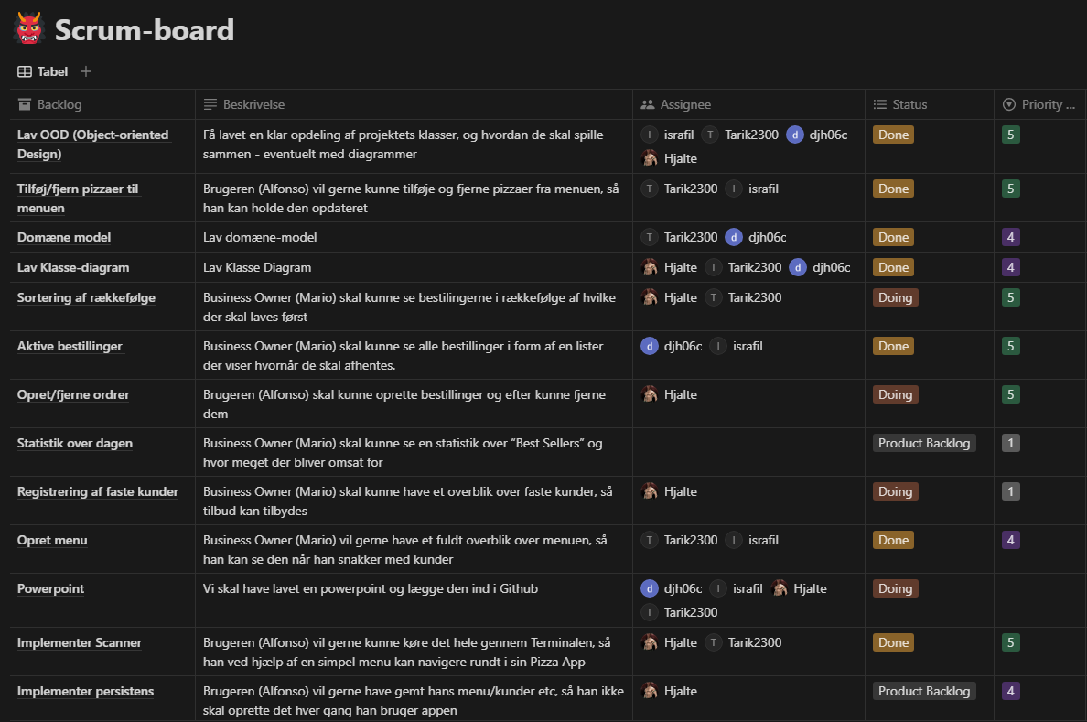
Scrumboard

Slide 6
User Stories – De vigtigste
Som bruger af programmet, vil jeg kunne se alle aktive og afsluttede bestillinger, så at jeg har overblik.
Som bruger af programmet, vil jeg kunne se pizza menuen mens jeg tager imod en bestilling, så at jeg har overblik.
Som bruger af programmet, vil jeg kunne redigere pizza menuen, så at jeg kan tilføje og fjerne pizzaer.
Som kok, vil jeg gerne kunne se rækkefølgen af bestillingerne, så at jeg laver de rigtige bestillinger først
Som Bruger af programmet, vil jeg kunne rykke en bestilling fra aktive til færdiggjorte, så at jeg har overblik.

Slide 7
User Stories – Lavere prioritet
Som bruger af programmet, vil jeg kunne registrere faste kunder, så at jeg kan tilbyde rabatter.
Som bruger af pizzaAppen, vil jeg gerne kunne se et overblik over alle færdiggjorte bestillinger for en dag, så at jeg kan lave statistik
Som bruger blabla, vil jeg blabla, så at blabla

Slide 8
Risiko-analyse
Risiko-type | Sandsynlighed | Konsekvens | Produkt | Mitigation
Hardware fejl | 2 | 5 | 10 | Lav back-ups (Del kode i github)
Tidspres/manglende implementation af funktioner | 4 | 4 | 16 | Sørge for at holde dagene op til deadline fri til projekt
Software fejl | 4 | 3 | 12 | Spørge om vejledning
Uklare krav | 2 | 3 | 6 | Sørge for at få udpenslet krav hurtigst muligt
Team Dynamik | 4 | 4 | 16 | Sætte rammer for kommunikation/ lave klare aftaler og deadlines
Manglende dokumentation | 3 | 2 | 6 | Sørge for at man individuelt får kommenteret sine kode-dele
Fejlvurdering af sprint | 5 | 2 | 10 | Gøre brug af vores retrospektiv
Risiko-type | Sandsynlighed | Konsekvens | Produkt | Mitigation
Hardware fejl | 2 | 5 | 10 | Lav back-ups (Del kode i github)
Tidspres/manglende implementation af funktioner | 4 | 4 | 16 | Sørge for at holde dagene op til deadline fri til projekt
Software fejl | 4 | 3 | 12 | Spørge om vejledning
Uklare krav | 2 | 3 | 6 | Sørge for at få udpenslet krav hurtigst muligt
Team Dynamik | 4 | 4 | 16 | Sætte rammer for kommunikation/ lave klare aftaler og deadlines
Manglende dokumentation | 3 | 2 | 6 | Sørge for at man individuelt får kommenteret sine kode-dele
For bredt scope | 2 | 4 | 8 | Få sat et mål ud fra opgavebeskrivelsen

Slide 9


KOnklusion:
Status:
Lesson learned:
Mål
Hvad har vi opnået?
Nuværende tilstand / Resultat
Hvad gik godt?
Hvad kunne gøres anderledes?
Anvendelse

